Slide 1
De Variables Gaussianas a Procesos Gaussianos
Jonnatan Arias Garcia

Slide 2
Proceso Gaussiano en machine Learning
Proceso Gaussiano (GPs) o Gaussian random fields
Fueron Introducidos por George Matheron en 1960 bajo en nombre de kriging (literatura geoestadística)
Bien conocido en las comunidades de estadísticas y probabilidades
Se popularizo en machine learning desde los 90s.

Slide 3
Proceso Gaussiano en machine Learning
Un GPs generaliza la distribución gaussiana multivariable a una configuración infinita dimensional
Su aplicación mas común es la regresión no lineal
También se usa en clasificación de patrones, reducción de dimensionalidad, aprendizaje multitareas y optimización bayesiana.

Slide 4
Contenido
Distribuciones Gaussianas uni-variadas y multivariadas
Procesos Gaussianos
Recursos
Summary

Slide 5
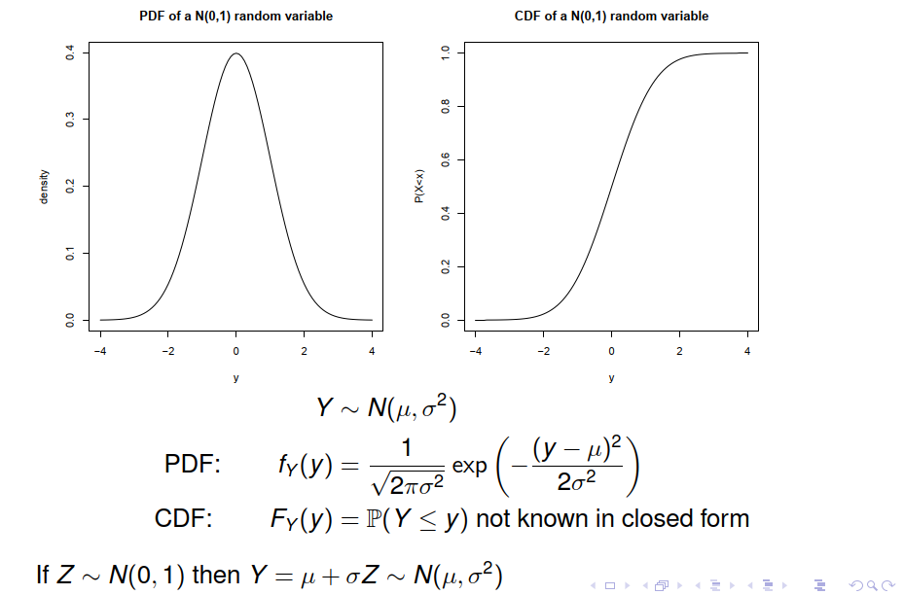
Distribución Gaussiana Uni-variada

Slide 6
Gaussiana Uni-variada
La distribución Normal/Gaussiana ocurre naturalmente y es conveniente matemáticamente
Teorema de limite central
Una familia de distribuciones normales es cerrada bajo operaciones lineales
If Y y Z se distribuyen normalmente de forma conjunta y no están correlacionadas, entonces son independientes.

Slide 7
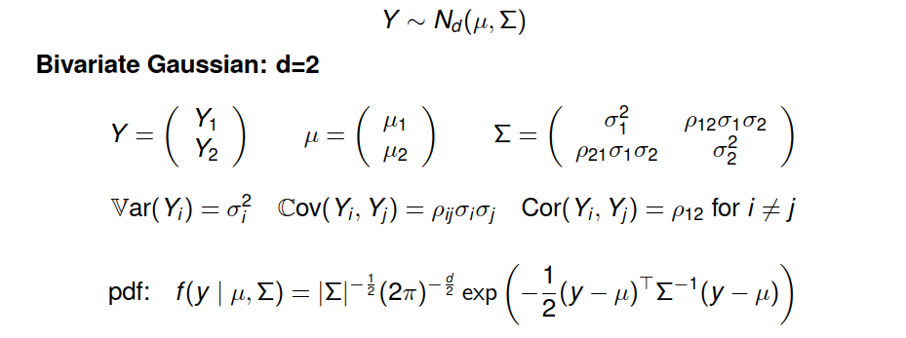

Gaussiana Multi-variada
‘Multivariada’ = Dos o mas variables aleatorias
Suponga $Y∈ℝ^{d}$tiene una distribución Gaussiana Multivariada con
Vector medio $μ∈ℝ^{d}$
Matrix de covarianza $Σ∈ℝ^{dxd}$
Escrito

Slide 8
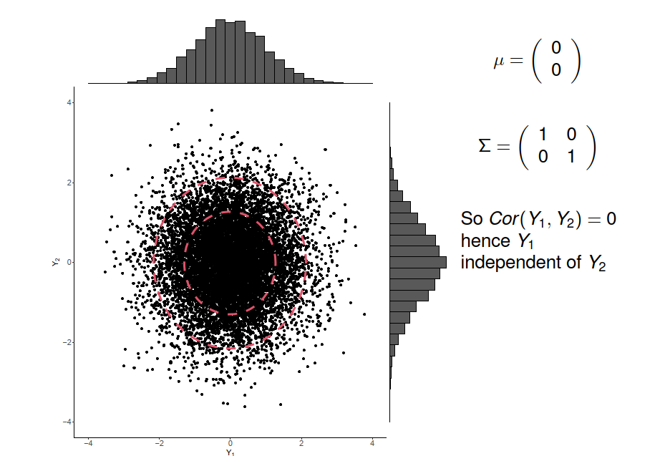

Slide 9
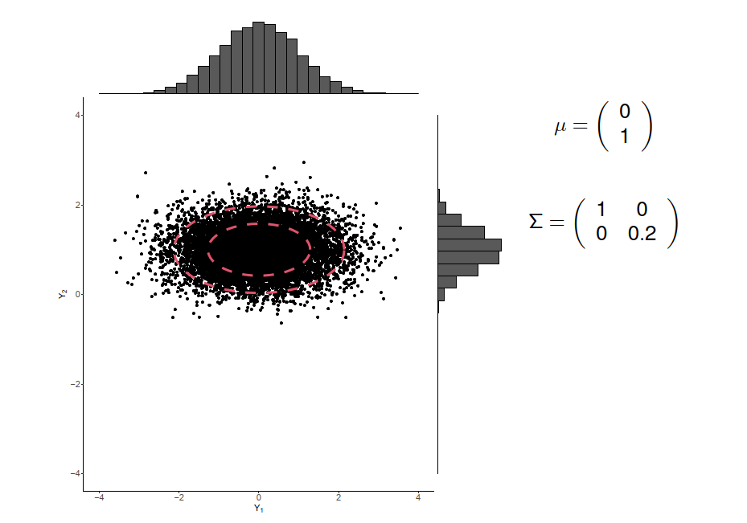
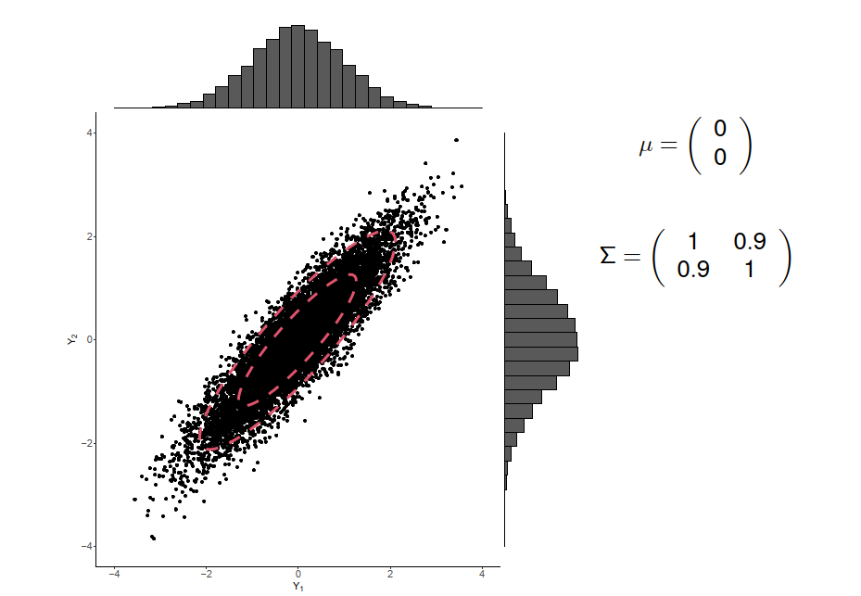
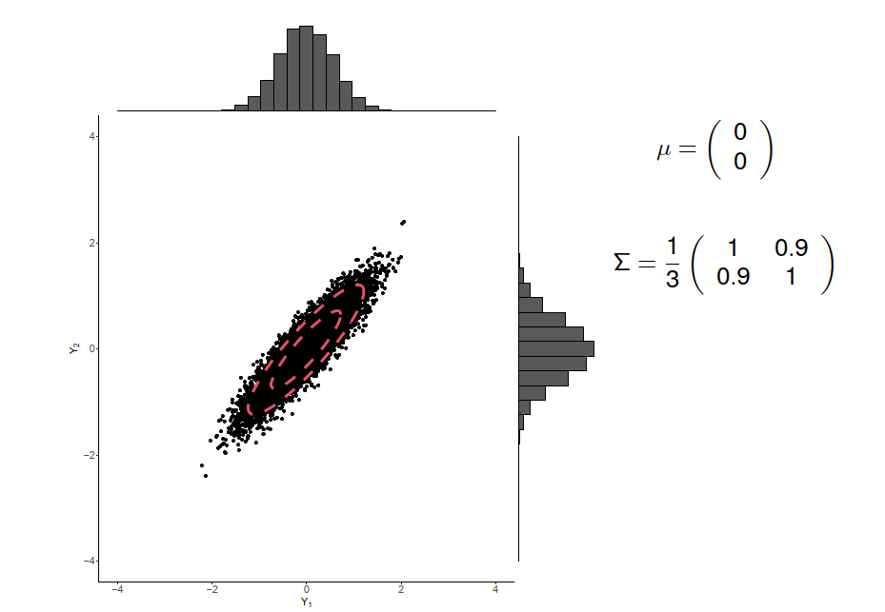
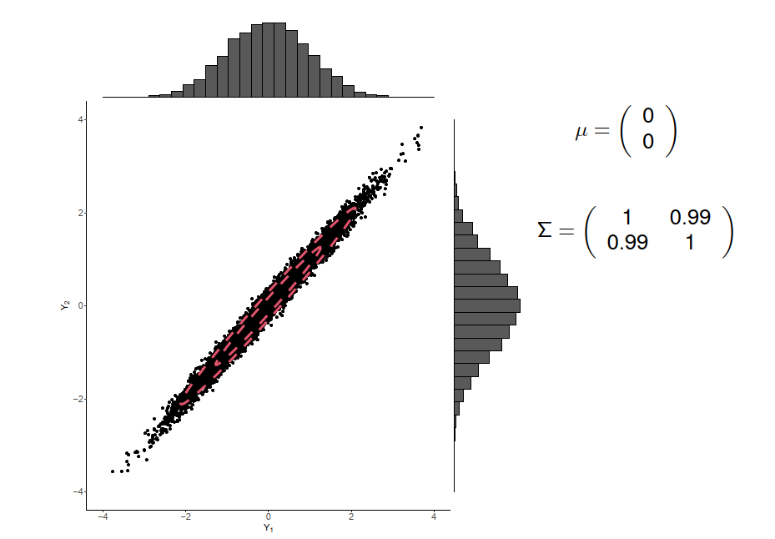

Slide 10
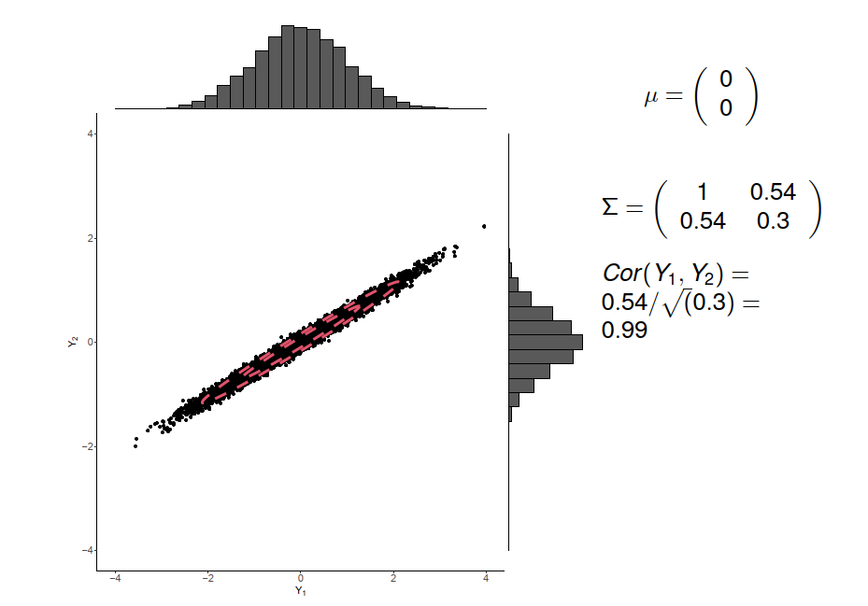

Slide 11
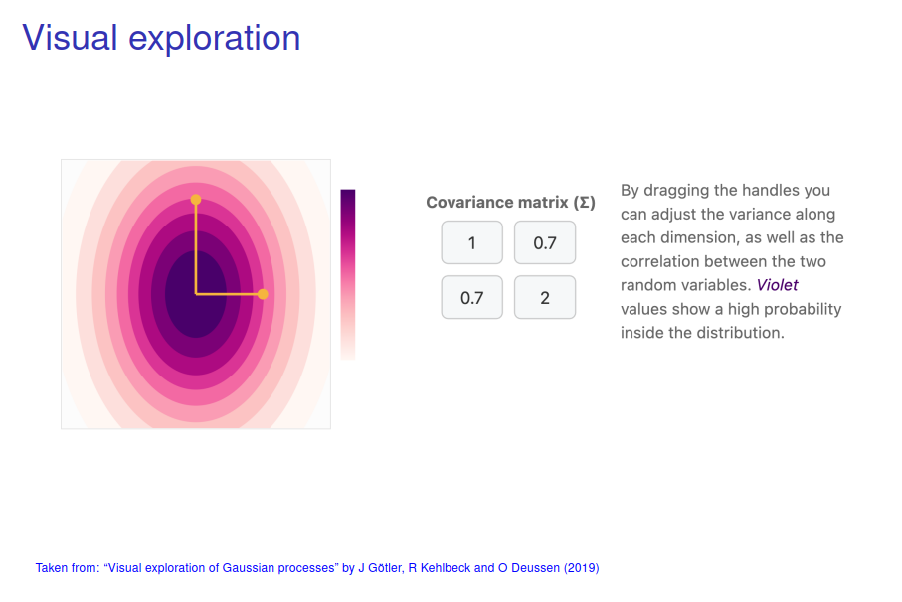

Slide 12
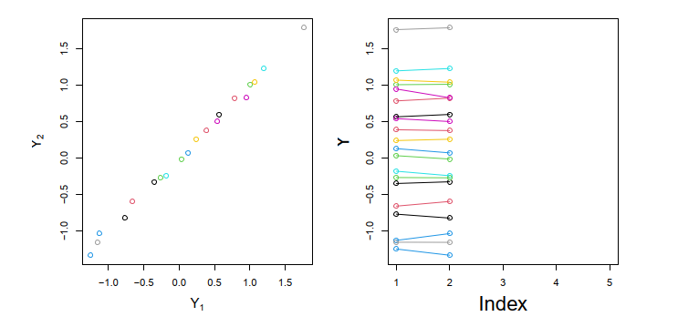
Visualización en mas de 2 dimensiones
Es difícil visualizar en dimensiones >2, así que apilamos los puntos uno al lado del otro y en lugar de 2d tenemos:

Slide 13
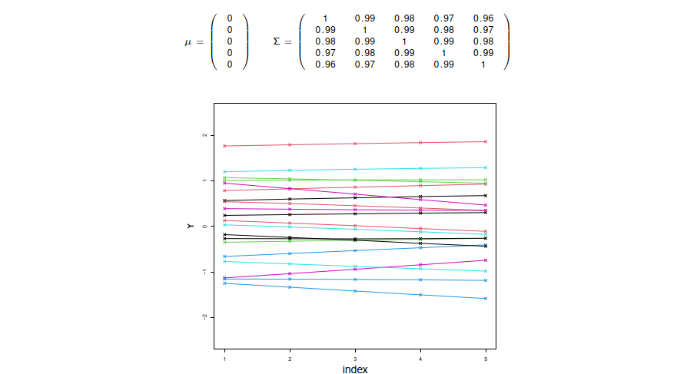
Considerando d=5
Cada línea es un ejemplo

Slide 14
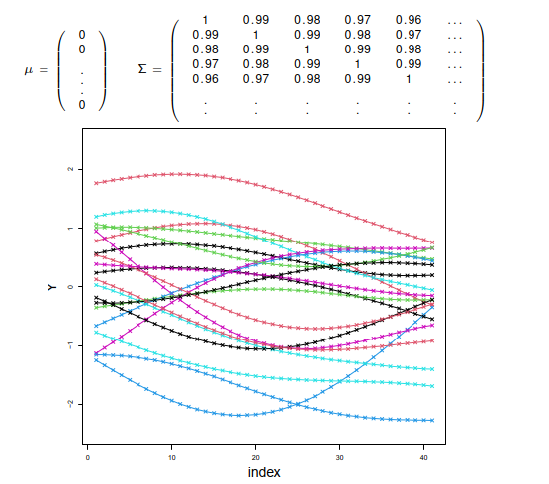
Considerando d=50
Cada línea es un ejemplo
Podemos pensar en los procesos gaussianos como una distribución de dimensión infinita sobre funciones - todo lo que tenemos que hacer es cambiar la indexación

Slide 15
Contenido
Distribuciones Gaussianas uni-variadas y multivariadas
Procesos Gaussianos
Recursos
Summary

Slide 16
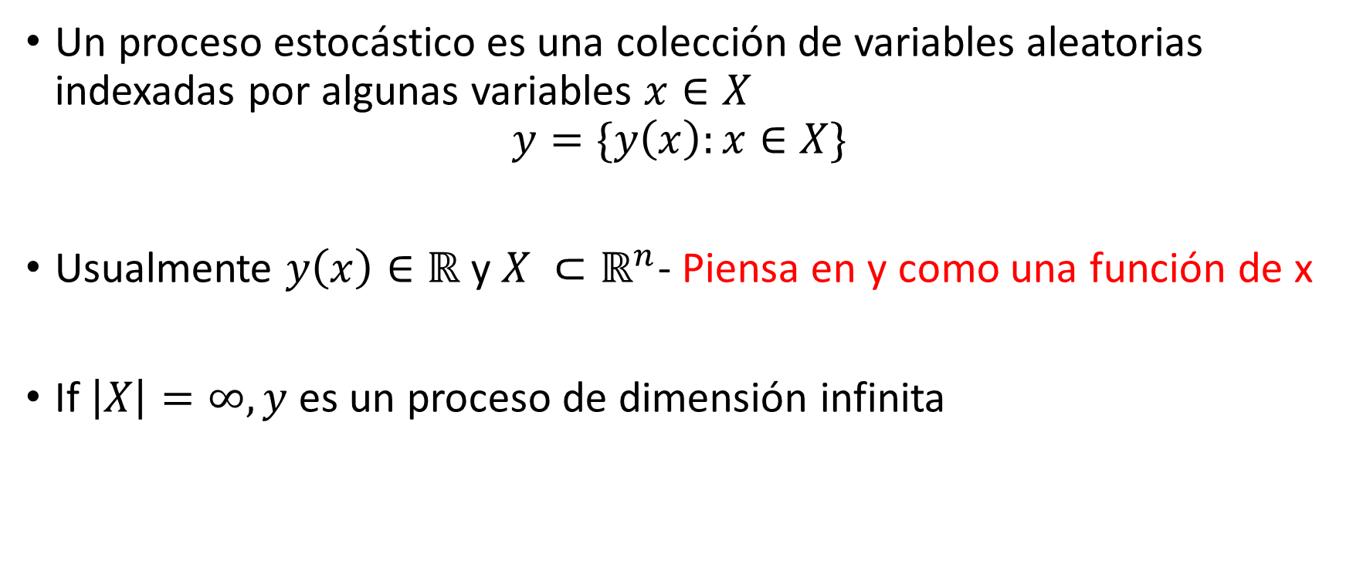
Proceso Gaussiano
Un proceso estocástico es una colección de variables aleatorias indexadas por algunas variables $x∈X$
$$y=\{y\left(x\right):x∈X\}$$
Usualmente $y\left(x\right)∈ℝ$ y $X ⊂ℝ^{n}$- Piensa en y como una función de x
If $\left|X\right|=∞, y$ es un proceso de dimensión infinita

Slide 17
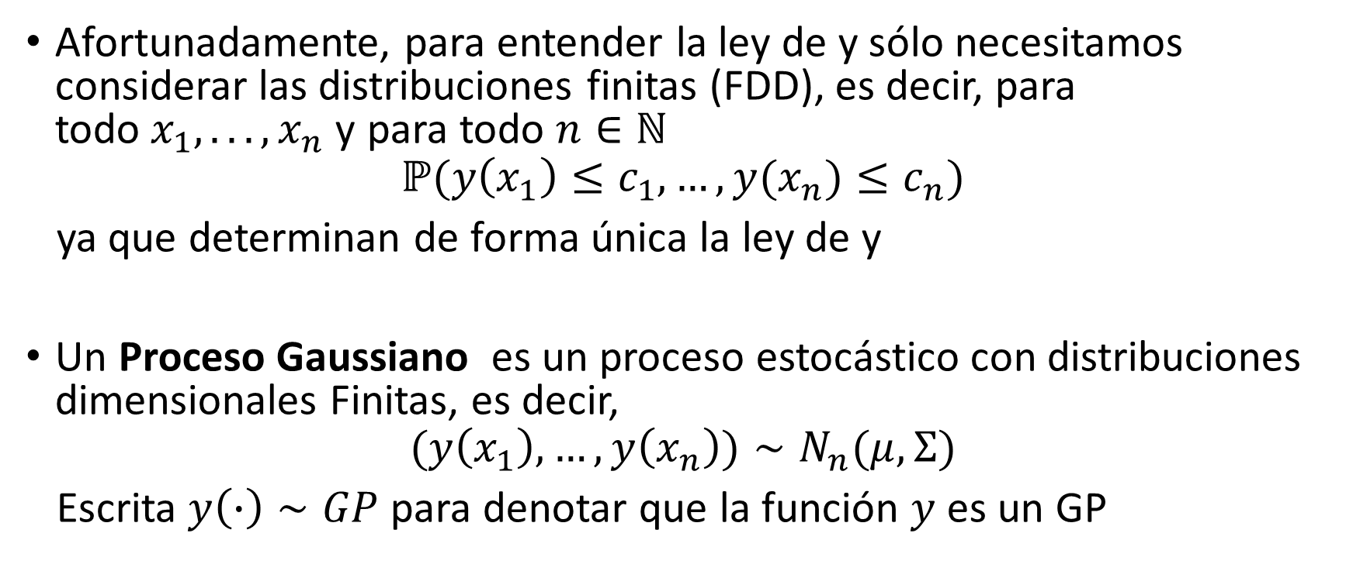
Proceso Gaussiano
Afortunadamente, para entender la ley de y sólo necesitamos considerar las distribuciones finitas (FDD), es decir, para todo$x_{1}, . . . , x_{n}$y para todo $n∈ℕ$
$$ℙ(y\left(x_{1}\right)≤c_{1},…, y(x_{n})≤c_{n})$$
ya que determinan de forma única la ley de y
Un Proceso Gaussiano es un proceso estocástico con distribuciones dimensionales Finitas, es decir,
$$(y\left(x_{1}\right),…,y\left(x_{n}\right))∼N_{n}(μ,Σ)$$
Escrita $y\left(∙\right)∼GP$ para denotar que la función $y$ es un GP

Slide 18
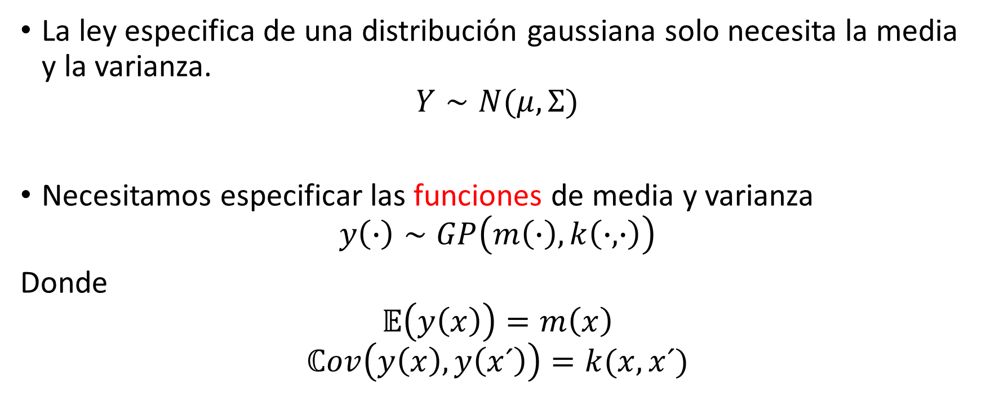
Media y Covarianza
La ley especifica de una distribución gaussiana solo necesita la media y la varianza.
$$Y∼N(μ, Σ)$$
Necesitamos especificar las funciones de media y varianza
$$y\left(∙\right)∼GP\left(m\left(∙\right),k\left(∙,∙\right)\right)$$
Donde
$$𝔼\left(y\left(x\right)\right)=m\left(x\right)$$
$$ℂov\left(y\left(x\right),y\left(x´\right)\right)=k(x,x´)$$

Slide 19
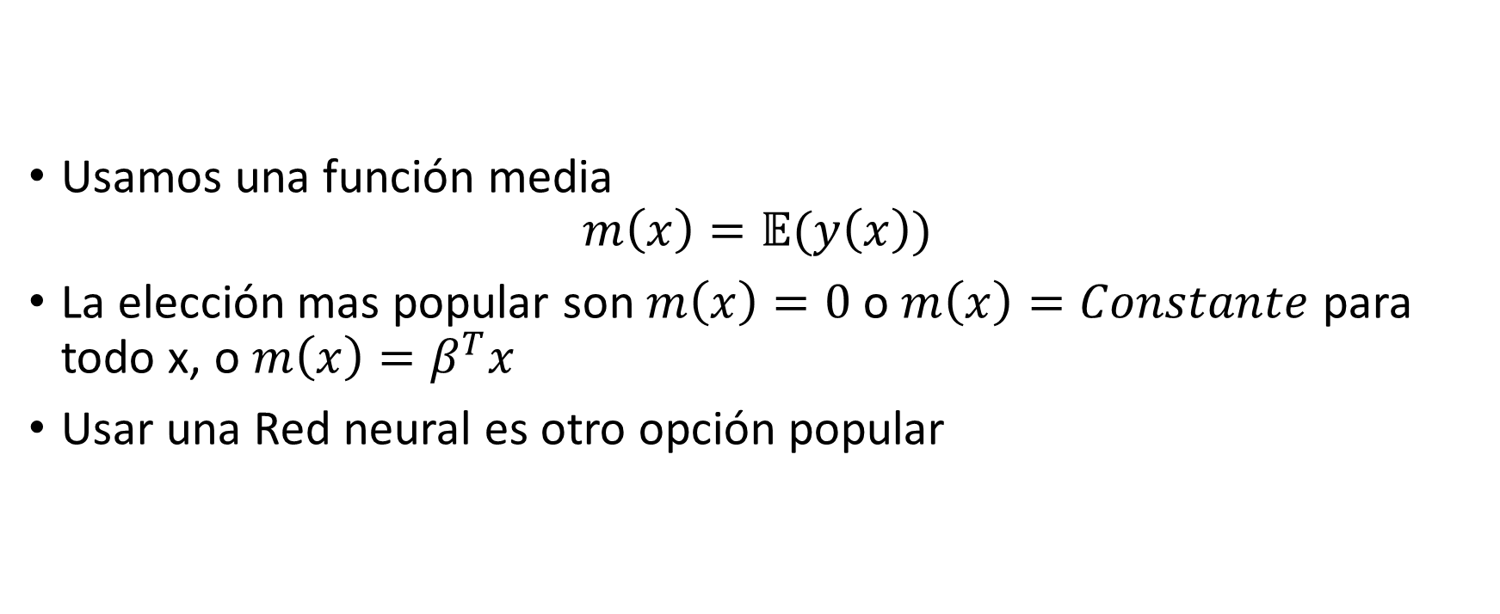
Especificando la función Media
Usamos una función media
$$m\left(x\right)=𝔼(y\left(x\right))$$
La elección mas popular son $m\left(x\right)=0$ o $m\left(x\right)=Constante$ para todo x, o $m\left(x\right)=β^{T}x$
Usar una Red neural es otro opción popular

Slide 20
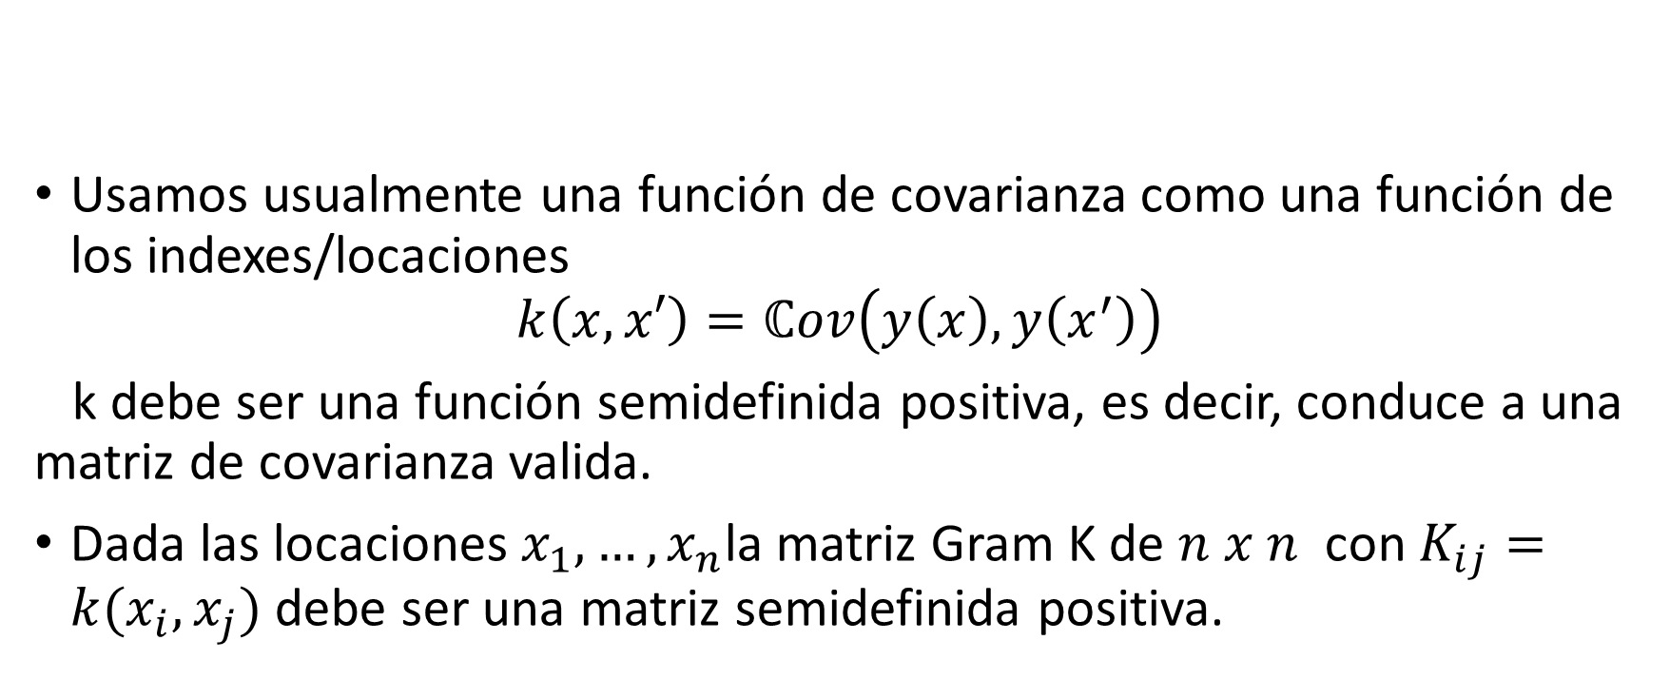
Función de Covarianza
Usamos usualmente una función de covarianza como una función de los indexes/locaciones
$$k\left(x,x′\right)=ℂov\left(y\left(x\right),y\left(x^{′}\right)\right)$$
k debe ser una función semidefinida positiva, es decir, conduce a una matriz de covarianza valida.
Dada las locaciones $x_{1},…, x_{n}$la matriz Gram K de $n x n$ con $K_{ij}=k(x_{i},x_{j})$ debe ser una matriz semidefinida positiva.

Slide 21
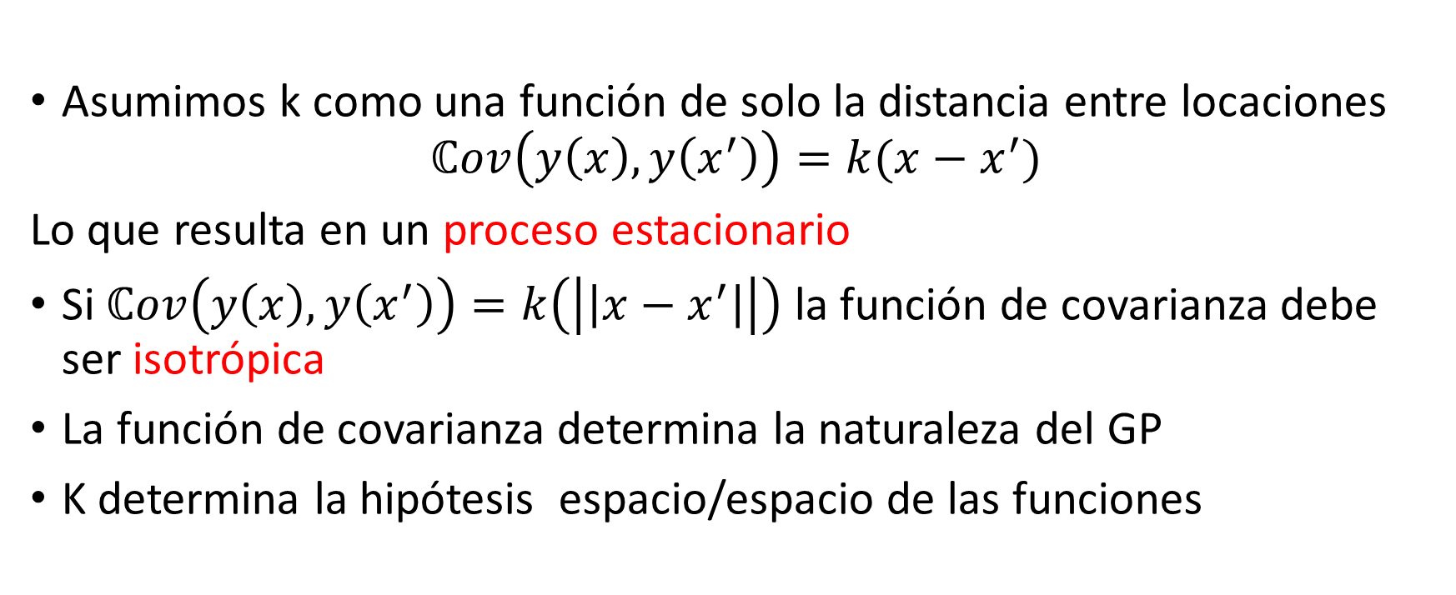
Función de Covarianza
Asumimos k como una función de solo la distancia entre locaciones
$$ℂov\left(y\left(x\right),y\left(x^{′}\right)\right)=k(x−x^{′})$$
Lo que resulta en un proceso estacionario
Si $ℂov\left(y\left(x\right),y\left(x^{′}\right)\right)=k\left(\left|\left|x−x^{′}\right|\right|\right)$ la función de covarianza debe ser isotrópica
La función de covarianza determina la naturaleza del GP
K determina la hipótesis espacio/espacio de las funciones

Slide 22
Como extraemos muestras desde un GP?
Dada las funciones media y covarianza para un GP, podemos extraer muestras usando una distribución gaussiana multivariada
Para muestrear de la distribución gaussiana multivarianda, necesitamos un vector media y ana matriz de covarianza
El vector media es obtenido de la función media
La matriz covarianza es obtenida desde la función covarianza

Slide 23
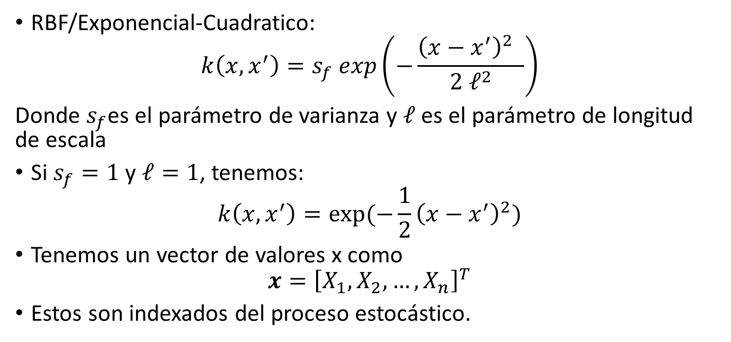
Muestreando de un GP
RBF/Exponencial-Cuadratico:
$$k\left(x,x^{′}\right)=s_{f} exp\left(−\frac{{\left(x−x^{′}\right)}^{2} }{2 ℓ^{2}}\right)$$
Donde $s_{f}$es el parámetro de varianza y $ℓ$ es el parámetro de longitud de escala
Si $s_{f}=1$y $ℓ=1$, tenemos:
$$k\left(x,x^{′}\right)=exp⁡(−\frac{1}{2}{\left(x−x^{′}\right)}^{2})$$
Tenemos un vector de valores x como
$$x={\left[X_{1},X_{2},…,X_{n}\right]}^{T}$$
Estos son indexados del proceso estocástico.

Slide 24
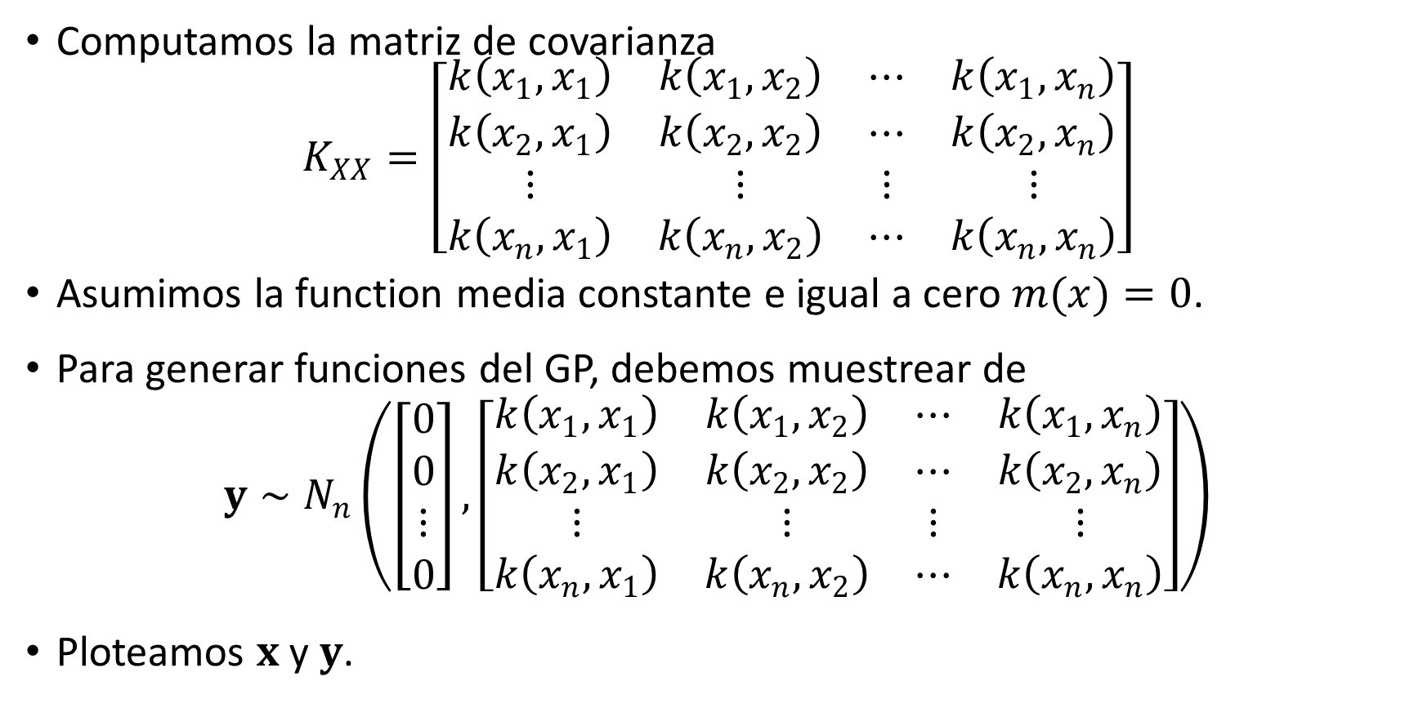
Muestreando de un GP
Computamos la matriz de covarianza
$$K_{XX}=\left[\begin{matrix}k\left(x_{1},x_{1}\right) & k\left(x_{1},x_{2}\right) & ⋯ & k\left(x_{1},x_{n}\right) \\ k\left(x_{2},x_{1}\right) & k\left(x_{2},x_{2}\right) & ⋯ & k\left(x_{2},x_{n}\right) \\ ⋮ & ⋮ & ⋮ & ⋮ \\ k\left(x_{n},x_{1}\right) & k\left(x_{n},x_{2}\right) & ⋯ & k\left(x_{n},x_{n}\right)\end{matrix}\right]$$
Asumimos la function media constante e igual a cero $m(x)=0$.
Para generar funciones del GP, debemos muestrear de
$$y∼N_{n}\left(\left[\begin{matrix}0 \\ 0 \\ ⋮ \\ 0\end{matrix}\right],\left[\begin{matrix}k\left(x_{1},x_{1}\right) & k\left(x_{1},x_{2}\right) & ⋯ & k\left(x_{1},x_{n}\right) \\ k\left(x_{2},x_{1}\right) & k\left(x_{2},x_{2}\right) & ⋯ & k\left(x_{2},x_{n}\right) \\ ⋮ & ⋮ & ⋮ & ⋮ \\ k\left(x_{n},x_{1}\right) & k\left(x_{n},x_{2}\right) & ⋯ & k\left(x_{n},x_{n}\right)\end{matrix}\right]\right)$$
Ploteamos $x$ y $y$.

Slide 25
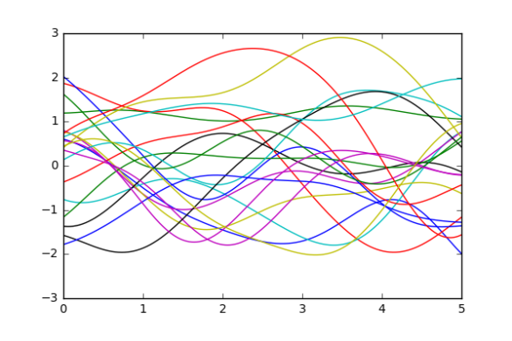

Ejemplos
RBF/Exponencial-Cuadratico
$$k\left(x,x^{′}\right)=exp⁡(−\frac{1}{2}{\left(x−x^{′}\right)}^{2})$$

Slide 26
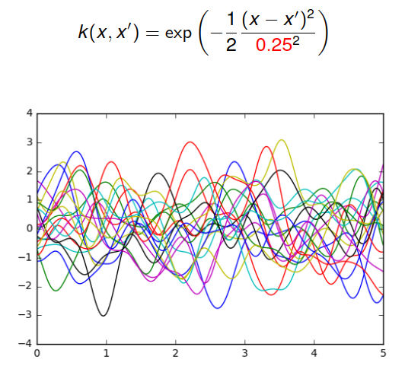
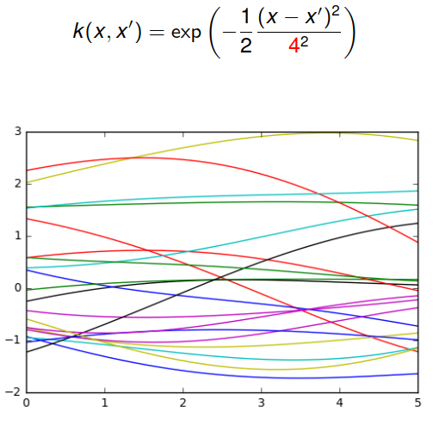
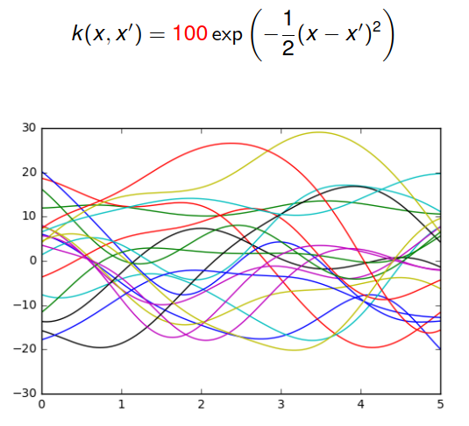

Slide 27
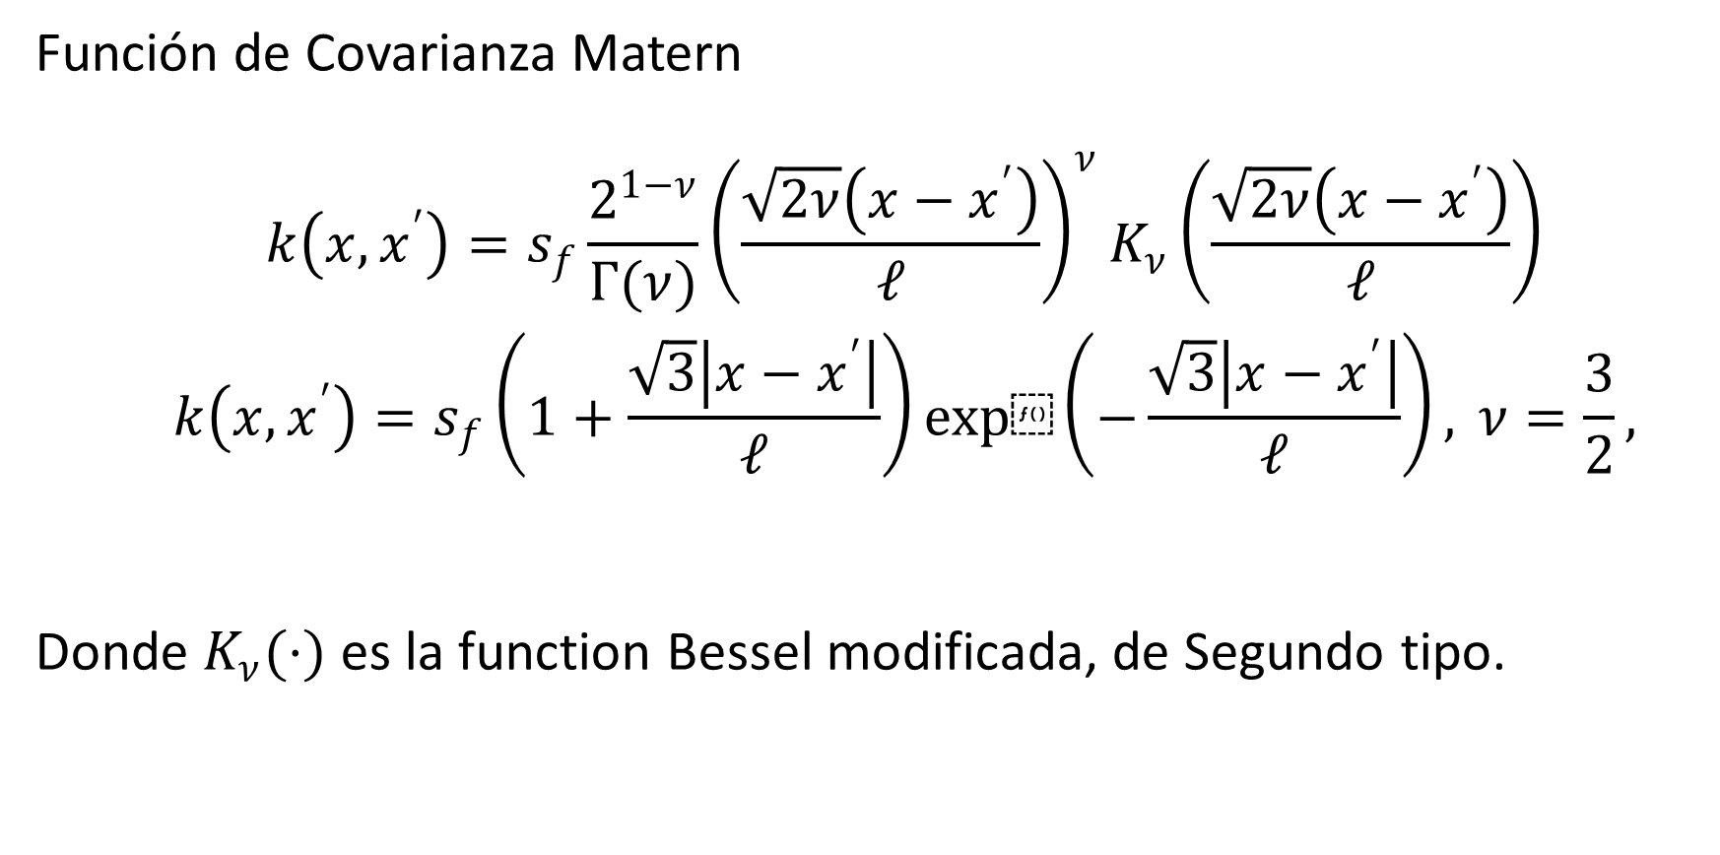
Ejemplos
Función de Covarianza Matern
$$\begin{matrix} & k\left(x,x^{′}\right)=s_{f}\frac{2^{1−ν}}{Γ(ν)}{\left(\frac{\sqrt{2ν}\left(x−x^{′}\right)}{𝓁}\right)}^{ν}K_{ν}\left(\frac{\sqrt{2ν}\left(x−x^{′}\right)}{𝓁}\right) \\ & k\left(x,x^{′}\right)=s_{f}\left(1+\frac{\sqrt{3}\left|x−x^{′}\right|}{𝓁}\right)exp⁡\left(−\frac{\sqrt{3}\left|x−x^{′}\right|}{𝓁}\right), ν=\frac{3}{2},\end{matrix}$$
Donde $K_{ν}(⋅)$ es la function Bessel modificada, de Segundo tipo.

Slide 28
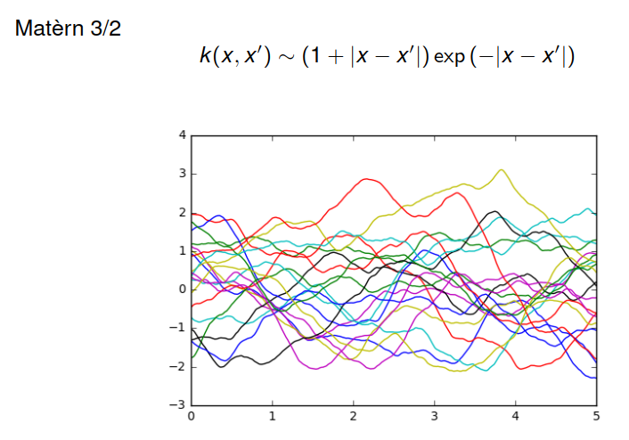
Ejemplos
Otras funciones de covarianza pueden usarse como: Constante, lineal, polinómica, exponencial,…

Slide 29
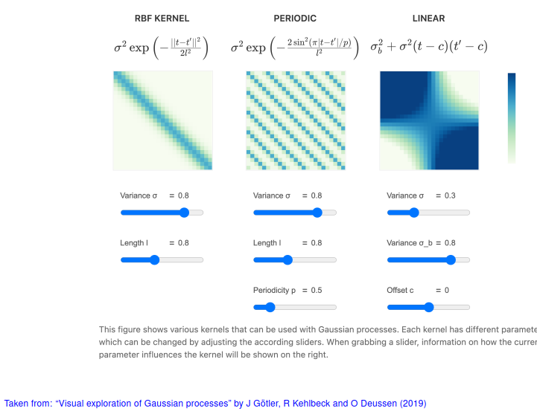
Exploración visual: matrices de convarianza

Slide 30
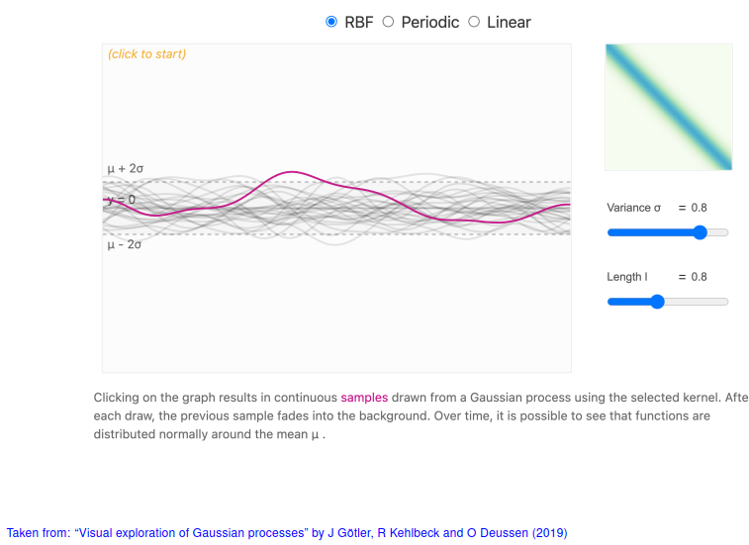
Exploración visual: Muestras de los GPs

Slide 31
¿Por qué usas Procesos Gaussiano?
Porque queremos usar esta clase de modelo restringido?
Las Distribuciones Gaussianas tienen muchas propiedades que hacen fácil trabajar con ellas: Suma de gaussianas son gaussianas, Distribuciones marginales de gaussianas multivariadas siguen siendo gaussianas.

Slide 32
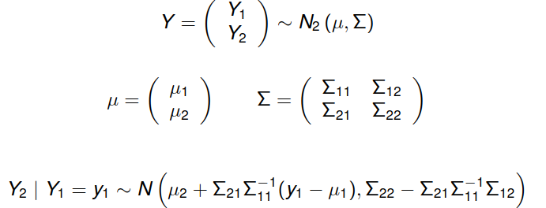
Distribuciones continúan siendo gaussianas
Suponga
Donde
Entonces

Slide 33
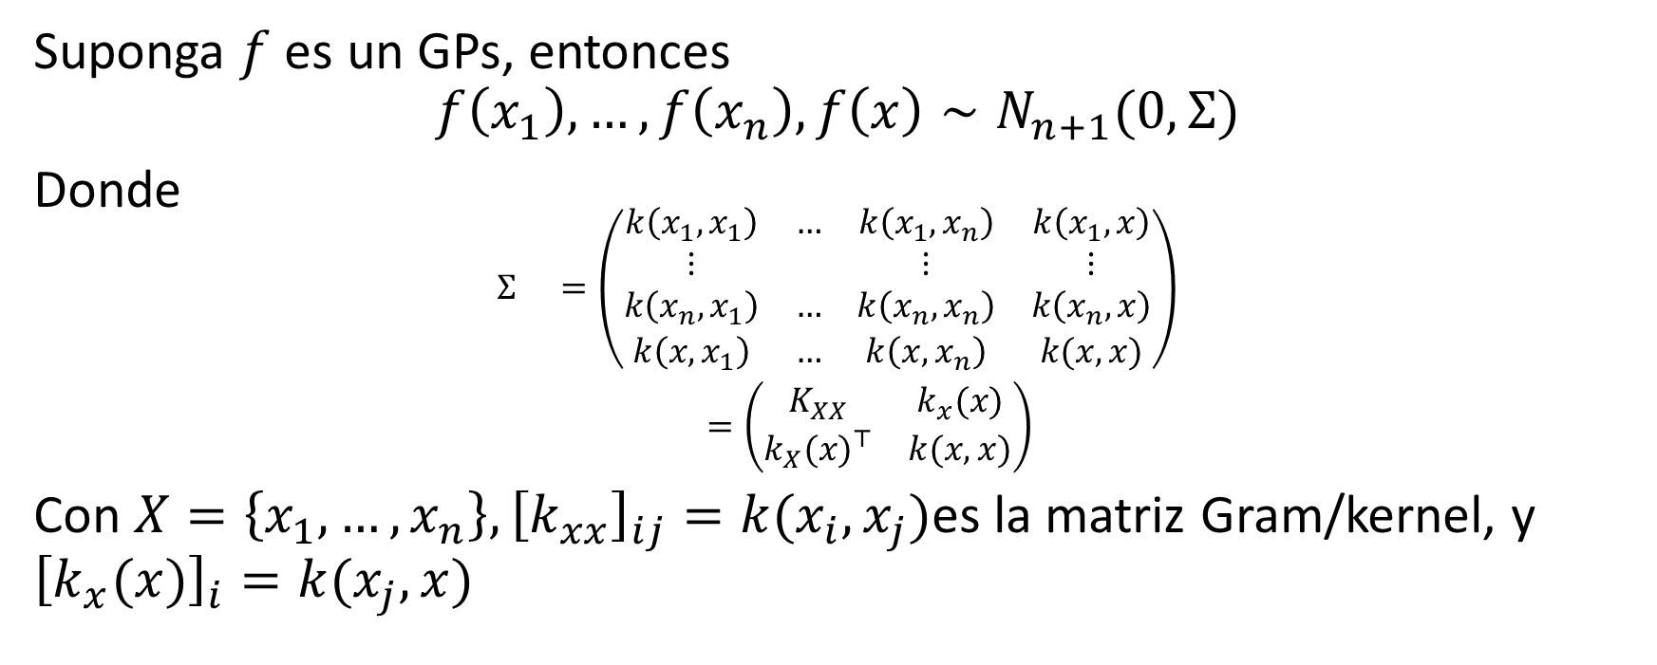
Actualización del condicional de Procesos Gaussianos
Suponga $f$ es un GPs, entonces
$$f\left(x_{1}\right),…,f\left(x_{n}\right),f\left(x\right)∼N_{n+1}(0,Σ)$$
Donde
$$\begin{matrix}Σ & =\left(\begin{matrix}k\left(x_{1},x_{1}\right) & … & k\left(x_{1},x_{n}\right) & k\left(x_{1},x\right) \\ ⋮ & & ⋮ & ⋮ \\ k\left(x_{n},x_{1}\right) & … & k\left(x_{n},x_{n}\right) & k\left(x_{n},x\right) \\ k\left(x,x_{1}\right) & … & k\left(x,x_{n}\right) & k(x,x)\end{matrix}\right) \\ & =\left(\begin{matrix}K_{XX} & k_{x}(x) \\ k_{X}(x)^{⊤} & k(x,x)\end{matrix}\right)\end{matrix}$$
Con $X=\left\{x_{1},…,x_{n}\right\}, {\left[k_{xx}\right]}_{ij}=k(x_{i},x_{j})$es la matriz Gram/kernel, y ${\left[k_{x}(x)\right]}_{i}=k(x_{j}, x)$

Slide 34
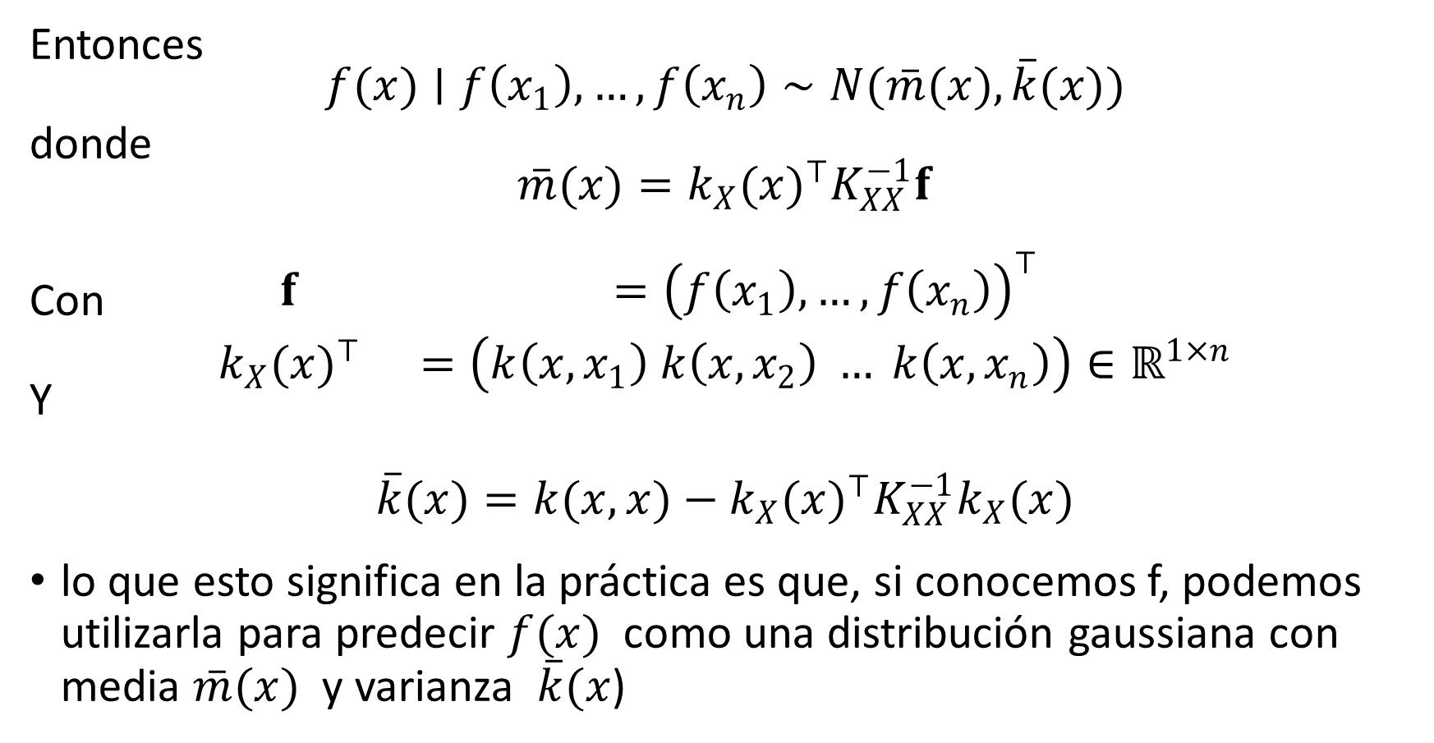
Actualización del condicional de Procesos Gaussianos
Entonces
$$f(x)∣f\left(x_{1}\right),…,f\left(x_{n}\right)∼N(\overset{‾}{m}(x),\overset{‾}{k}(x))$$
donde
$$\overset{‾}{m}(x)=k_{X}(x)^{⊤}K_{XX}^{−1}f$$
Con
$$\begin{matrix}f & ={\left(f\left(x_{1}\right),…,f\left(x_{n}\right)\right)}^{⊤} \\ k_{X}(x)^{⊤} & =\left(k\left(x,x_{1}\right) k\left(x,x_{2}\right) … k\left(x,x_{n}\right)\right)∈ℝ^{1×n}\end{matrix}$$
Y
$$\overset{‾}{k}(x)=k(x,x)−k_{X}(x)^{⊤}K_{XX}^{−1}k_{X}(x)$$
lo que esto significa en la práctica es que, si conocemos f, podemos utilizarla para predecir $f(x)$ como una distribución gaussiana con media $\overset{‾}{m}(x)$ y varianza $\overset{‾}{k}(x$)

Slide 35
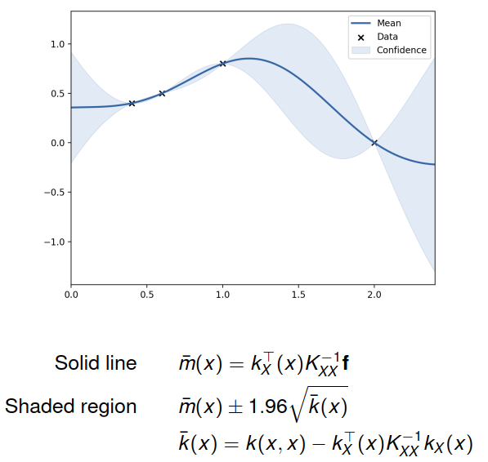
Interpolación

Slide 36
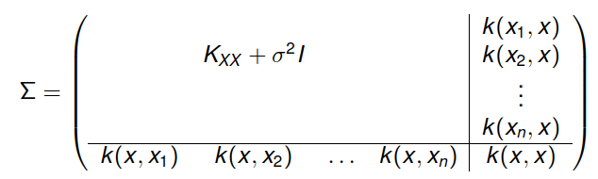

Observaciones ruidosas - Regresión
En practica, no se observa $f(x)$ directamente
Si observamos $y_{i}=f\left(X_{i}\right)+ε$
Donde $ε∼N\left(0,σ^{2}\right), entonces$
$$y_{1},…,y_{n},f\left(x\right)∼N_{n+1}(0,Σ)$$
Donde

Slide 37
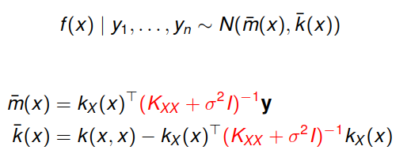
Observaciones ruidosas - Regresión
De esta forma
donde

Slide 38
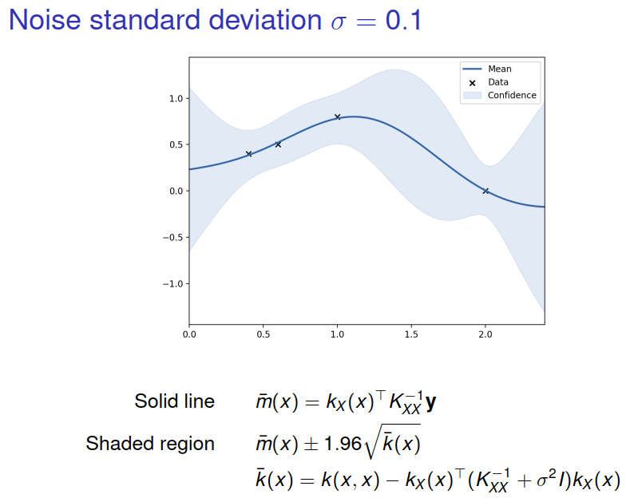
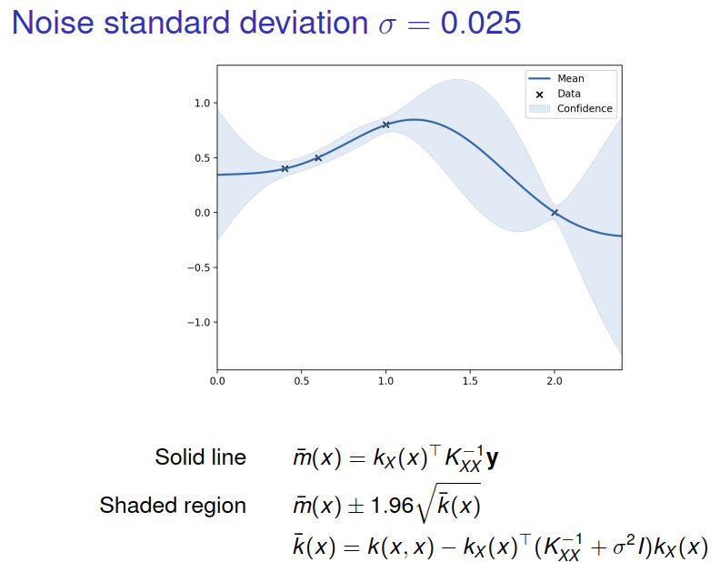

Slide 39
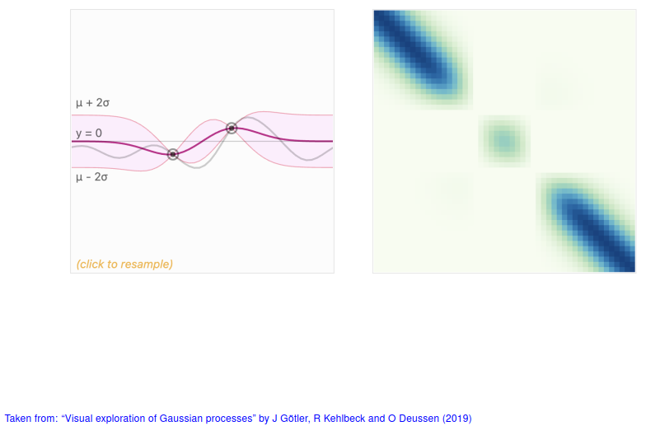

Slide 40
Aspectos Prácticos
Si necesitamos conocer la función de covarianza, deberíamos usar GPs.
Desafortunadamente, usualmente no sabemos esto.
Elegimos una función de covarianza de un conjunto pequeño, basados normalmente en consideraciones de diferenciabilidad

Slide 41
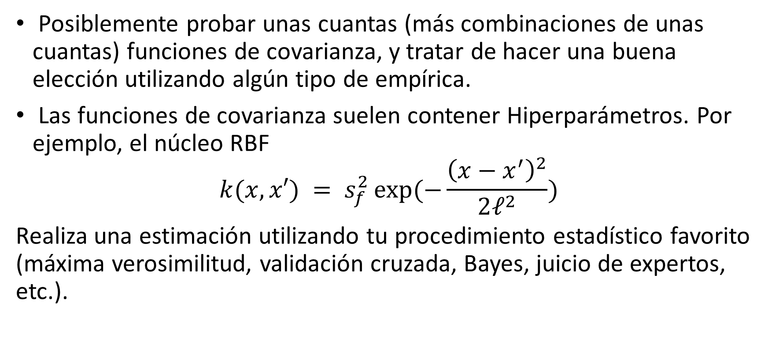
Aspectos Prácticos
Posiblemente probar unas cuantas (más combinaciones de unas cuantas) funciones de covarianza, y tratar de hacer una buena elección utilizando algún tipo de empírica.
Las funciones de covarianza suelen contener Hiperparámetros. Por ejemplo, el núcleo RBF
$$k(x, x′) = s_{f}^{2 }exp⁡(−\frac{{\left(x−x^{′}\right)}^{2}}{2ℓ^{2}})$$
Realiza una estimación utilizando tu procedimiento estadístico favorito (máxima verosimilitud, validación cruzada, Bayes, juicio de expertos, etc.).

Slide 42
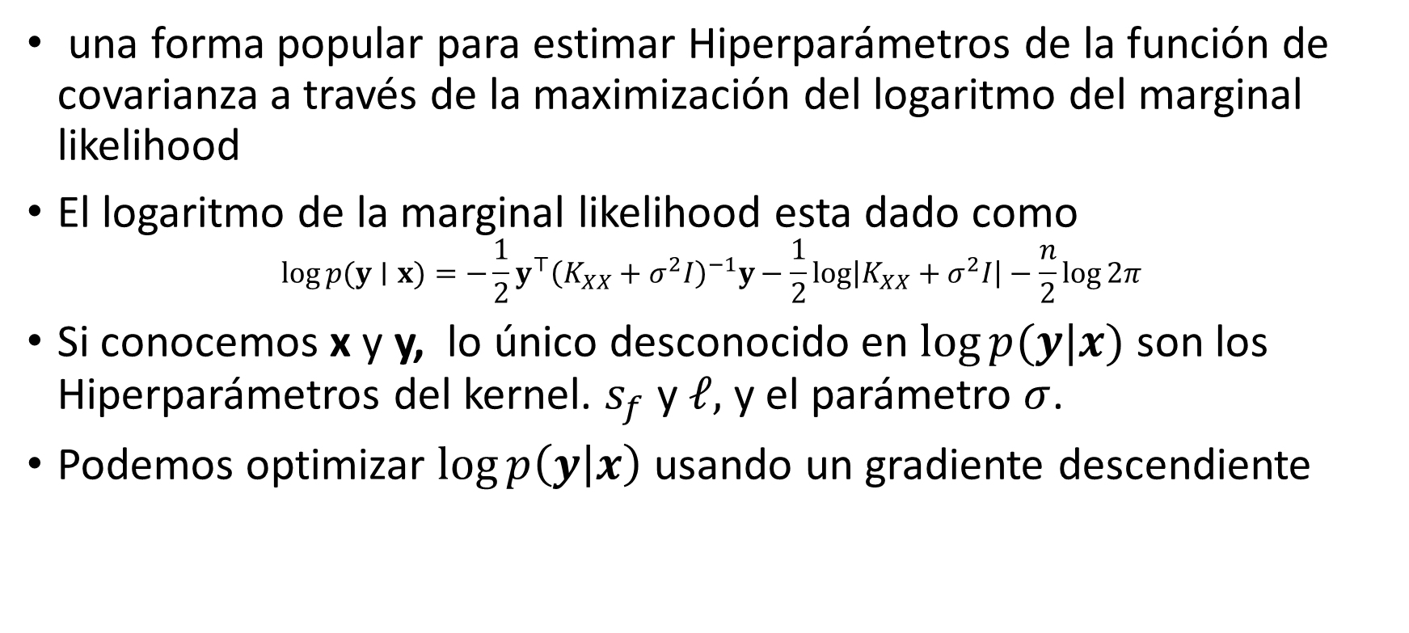
Likelihood marginal
una forma popular para estimar Hiperparámetros de la función de covarianza a través de la maximización del logaritmo del marginal likelihood
El logaritmo de la marginal likelihood esta dado como
$$log⁡p(y∣x)=−\frac{1}{2}y^{⊤}{\left(K_{XX}+σ^{2}I\right)}^{−1}y−\frac{1}{2}log⁡\left|K_{XX}+σ^{2}I\right|−\frac{n}{2}log⁡2π$$
Si conocemos x y y, lo único desconocido en $\log{p(y|x)}$ son los Hiperparámetros del kernel. $s_{f}$ y $ℓ,$ y el parámetro $σ$.
Podemos optimizar $\log{p\left(y | x\right)}$ usando un gradiente descendiente

Slide 43
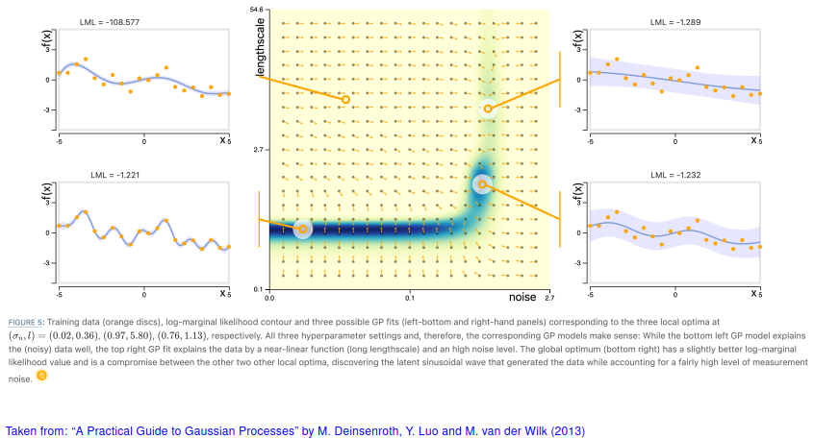

Superficie log-marginal likelihood ($σ y ℓ)$

Slide 44
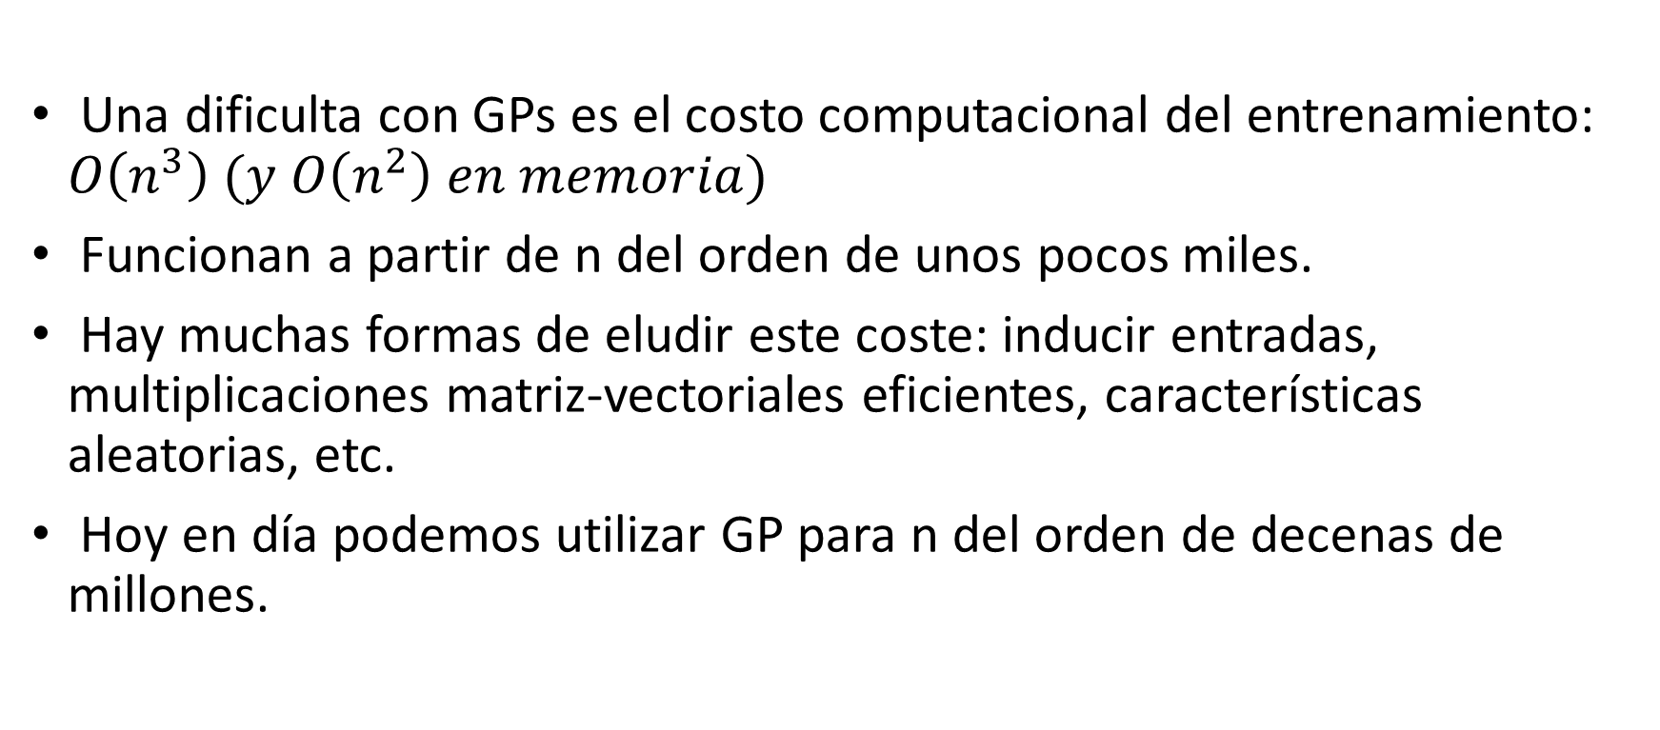
Costo computacional
Una dificulta con GPs es el costo computacional del entrenamiento: $O\left(n^{3}\right) (y O\left(n^{2}\right) en memoria)$
Funcionan a partir de n del orden de unos pocos miles.
Hay muchas formas de eludir este coste: inducir entradas, multiplicaciones matriz-vectoriales eficientes, características aleatorias, etc.
Hoy en día podemos utilizar GP para n del orden de decenas de millones.

Slide 45
Contenido
Distribuciones Gaussianas uni-variadas y multivariadas
Procesos Gaussianos
Recursos
Summary

Slide 46
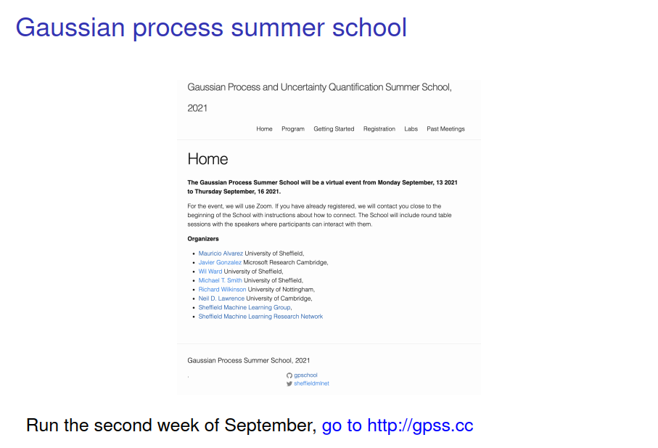

Slide 47
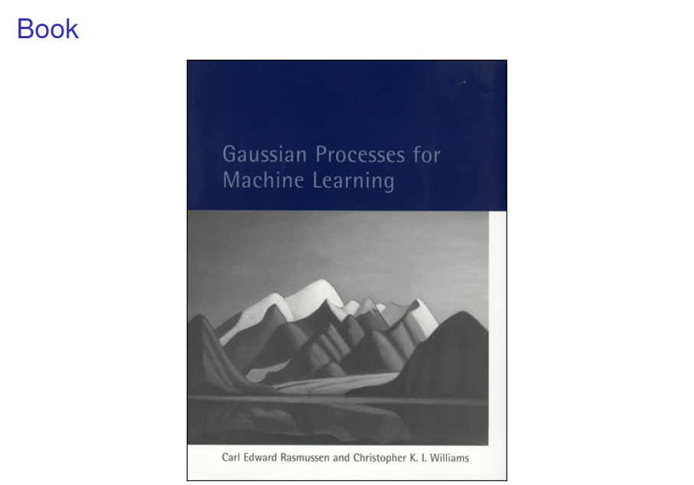
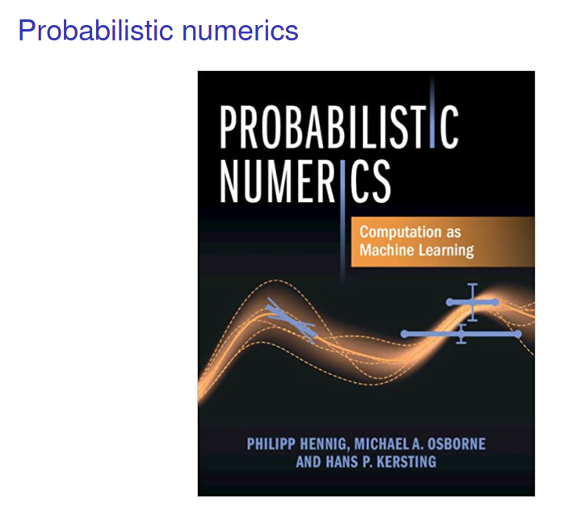

Slide 48
Contenido
Distribuciones Gaussianas uni-variadas y multivariadas
Procesos Gaussianos
Recursos
Summary

Slide 49
Summary
Los GP son omnipresentes en las estadísticas/ML.
Su popularidad se debe a
La naturalidad del marco de trabajo
Trazabilidad matemática
Éxito empírico

